Slide 1
SINH VIÊN THỰC HIỆN
LÊ HỮU PHƯỚC
LỚP 19CNTT1
ĐỒ ÁN TỐT NGHIỆP
ĐỀ TÀI
XÂY DỰNG WEBSITE BÁN QUẦN ÁO
GIÁO VIÊN HƯỚNG DẪN
LÊ VĂN MỸ

Slide 2
Nội dung bài báo cáo :
1
Tính cấp thiết , mục tiêu , nội dung chính của đề tài
2
Giới thiệu về công nghệ thiết kế website
3
Phân tích thiết kế hệ thống
4
Xây dựng và demo chương trình
5
Kết luận và hướng phát triển

Slide 3
1. Tính cấp thiết , mục tiêu , nội dung chính của đề tài
  Tính cấp thiết .
  Cùng với sự phát triển mạnh mẽ của ngành Công nghệ thông tin và nhu cầu phát triển kinh doanh trong lĩnh vự bán hàng online đặc biệt là mặt hàng quần áo .
  Xuất phát từ nhu cầu của doanh nghiệp, nhu cầu học hỏi của bản thân muốn xây dựng sản phẩm có thể học tập và phát triển .
  Định hướng tương lai nghề nghiệp .

Slide 4
1. Tính cấp thiết , mục tiêu , nội dung chính của đề tài
Mục tiêu :
  Xây dựng thành công website bán quần áo.
  Tìm hiểu thêm được các công nghệ xây dựng lên website hoàn chỉnh
  Xây dựng đầy các chức năng và thiết kế hệ thống, CSDL có tầm nhìn dài hạn
  Website hiển thị sản phẩm đẹp, thu hút người dùng.

Slide 5
1. Tính cấp thiết , mục tiêu , nội dung chính của đề tài
Nội dung chính :
  Tìm hiều, ứng dụng các ngôn ngữ lập trình vào thiết kế website (PHP , MYSQL).
  Thiết kế đặc tả hệ thống.
Xây dưng cơ sở dữ liệu trên MySQL.
Xây dựng các module quản lý.
Tìm hiểu về PHP, MySQL , phục vụ trong quá trình xây dựng trang web.
Website nhanh và hiệu quả hơn trong việc quản lý, bán hàng.
Kiểm thử
Bảo trì hệ thống

Slide 6

2. Giới thiệu về công nghệ thiết kế website
Text
T
xt
Text

Slide 7

2. Giới thiệu về công nghệ thiết kế website
HTML :Ngôn ngữ đánh dấu siêu văn bản được sử dụng để tạo các tài liệu có thể truy cập trên mạng. Tài liệu HTML được tạo nhờ dùng các thẻ và các phần tử của HTML.
CSS là một ngôn ngữ quy định cách trình bày cho các tài liệu viết bằng HTML
JavaScript : là một ngôn ngữ dạng script thường được sử dụng cho việc lập trình web ở phía client, nó là một ngôn ngữ linh động, cú pháp dễ sử dụng như các ngôn ngữ khác và dễ dàng lập trình
HTML
CSS
JavaScript

Slide 8

2. Giới thiệu về công nghệ thiết kế website
PHP là một ngôn ngữ lập trình kịch bản hay một loại mã lệnh chủ yếu được dùng để phát triển các ứng dụng viết cho máy chủ, mã nguồn mở, dùng cho mục đích tổng quát. Nó rất thích hợp với web và có thể dễ dàng nhúng vào trang HTML
HTML
CSS
JavaScript
PHP

Slide 9
2. Giới thiệu về công nghệ thiết kế website
HTML
CSS
JavaScript
PHP
MySQL là hệ quản trị dữ liệu miễn phí, được tích hợp sử dụng chung với Apache, PHP. Chính yếu tố phát triển trong cộng đồng mã nguồn mở nên MySQL đã qua rất nhiều sự hỗ trợ của những lập trình viên yêu thích mã nguồn mở. MySQL cũng có cùng một cách truy xuất và mã lệnh tương tự với ngôn ngữ SQL.
MySQL

Slide 10

2. Giới thiệu về công nghệ thiết kế website
HTML
CSS
JavaScript
PHP
Ajax
MySQL
Bootstrap
jQuery

Slide 11
2. Giới thiệu về công nghệ thiết kế website
Mô hình MVC :
  MVC (viết tắt của Model-View-Controller) là một mẫu kiến trúc phần mềm để tạo lập giao diện người dùng trên máy tính. MVC chia một ứng dụng thành ba phần tương tác được với nhau để tách biệt giữa cách thức mà thông tin được xử lý nội hàm và phần thông tin được trình bày và tiếp nhận từ phía người dùng.
  Trong mẫu Model-View-Controller, mô hình (model) tượng trưng cho dữ liệu của chương trình phần mềm. Tầm nhìn hay khung nhìn (view) bao gồm các thành phần của giao diện người dùng. Bộ kiểm tra hay bộ điều chỉnh (controller) quản lý sự trao đổi giữa dữ liệu và các nguyên tắc nghề nghiệp trong các thao tác liên quan đến mô hình.

Slide 12
3. Phân tích thiết kế hệ thống
Khảo sát yêu cầu về chức năng:
  Người dùng : Xem thông tin; tìm kiếm, xem chi tiết sản phẩm của công ty, xem tin tức; đặt hàng sản phẩm; gửi liên hệ ...
  Admin – người quản trị :
    Quản lý danh mục, sản phẩm, thành viên, đơn hàng, tin tức.
    Quản lý giao dịch thanh toán, mua hàng, xử lý các đơn đặt hàng.
    Tư vấn phục vụ khách hàng:

Slide 13
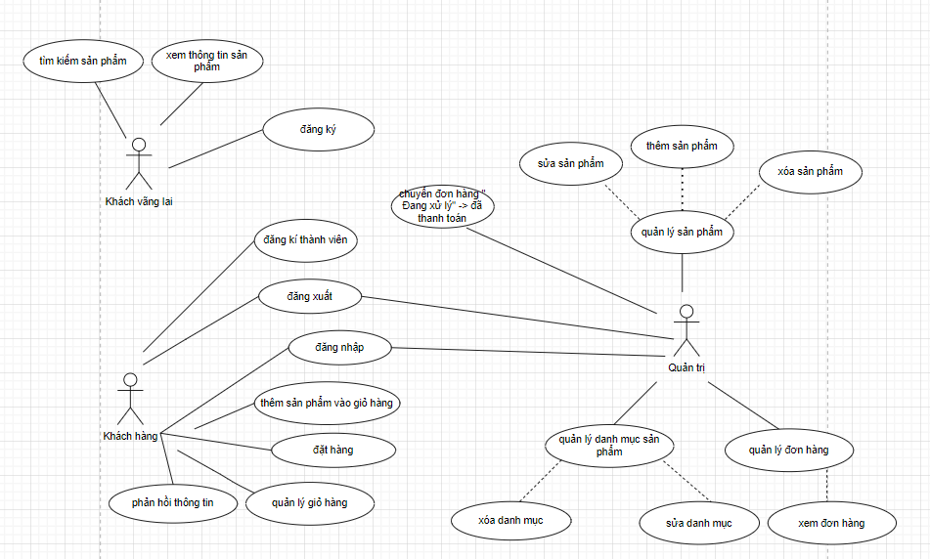
3. Phân tích thiết kế hệ thống
Biểu đồ use –case tổng quát :

Slide 14
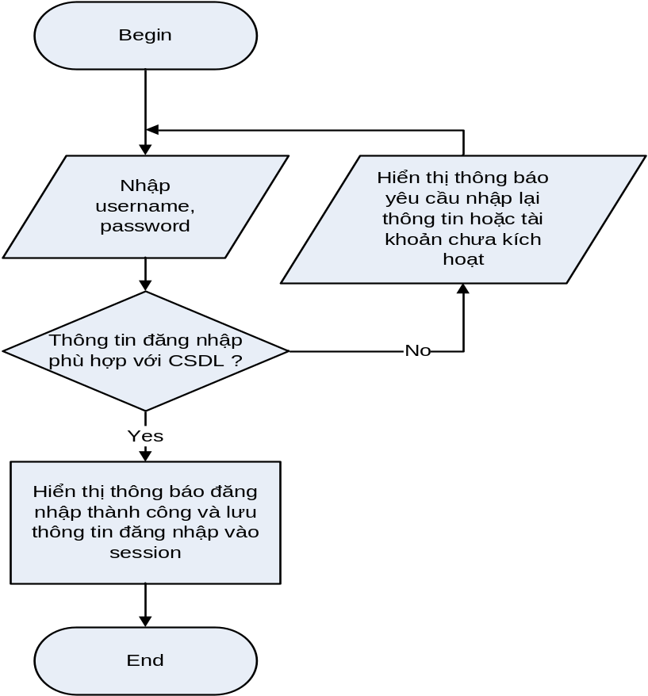
3. Phân tích thiết kế hệ thống
Use case đăng nhập :

Slide 15
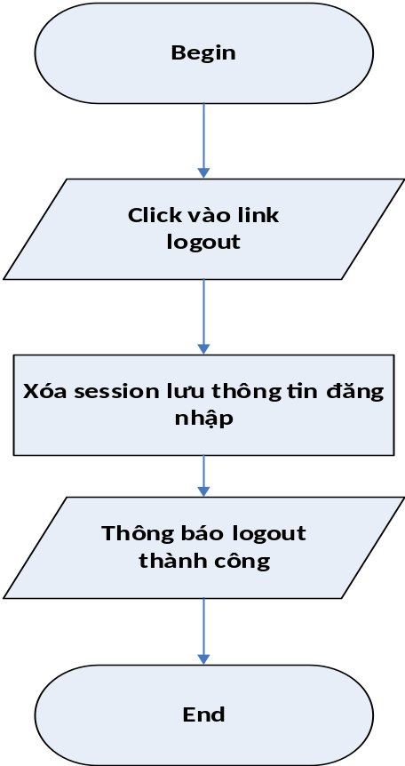
3. Phân tích thiết kế hệ thống
Use case đăng xuất :

Slide 16
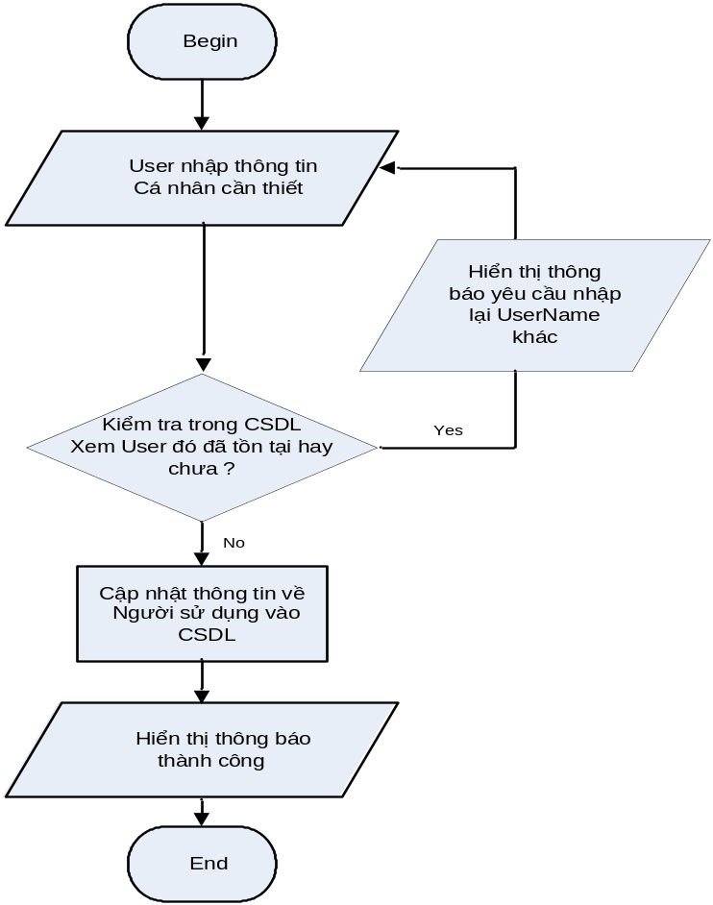
3. Phân tích thiết kế hệ thống
Use case đăng xuất :

Slide 17
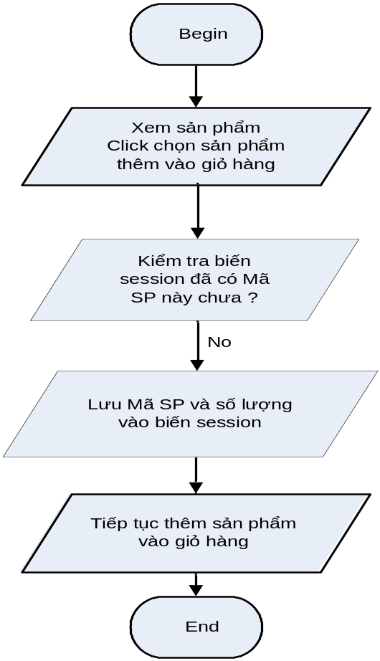
3. Phân tích thiết kế hệ thống
Use case thêm sản phẩm vào giỏ hàng

Slide 18
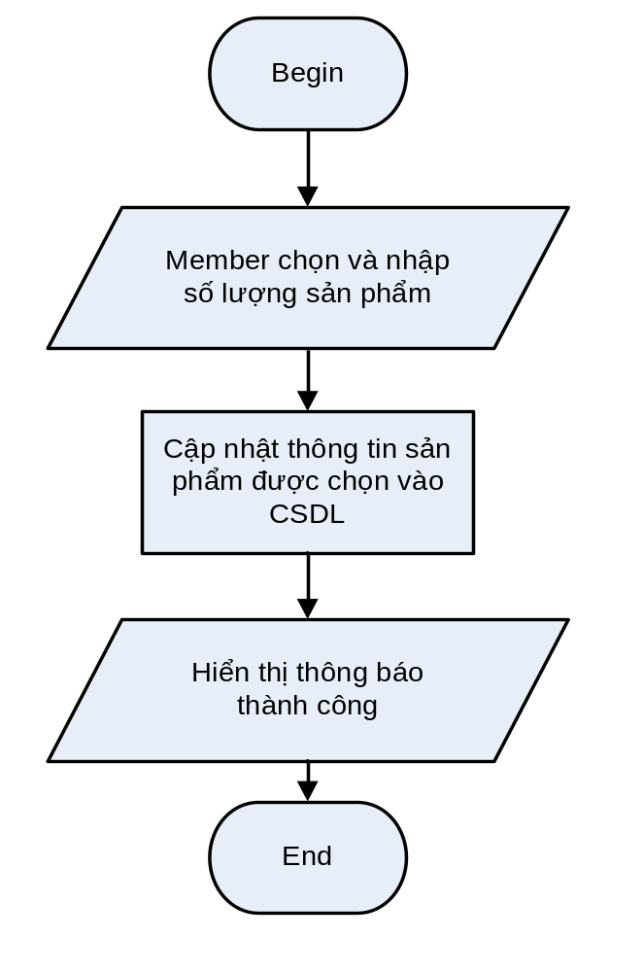
3. Phân tích thiết kế hệ thống
Use case đặt hàng

Slide 19
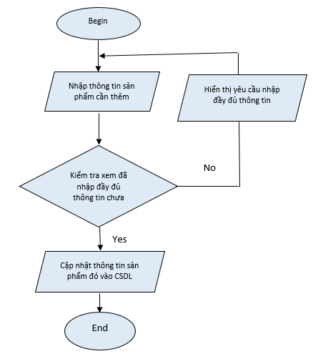
3. Phân tích thiết kế hệ thống
Use case thêm sản phẩm

Slide 20
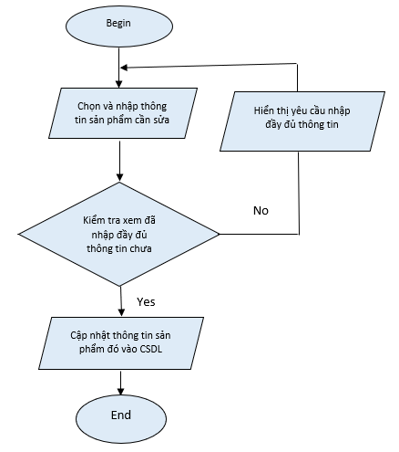
3. Phân tích thiết kế hệ thống
Use case sửa sản phẩm

Slide 21
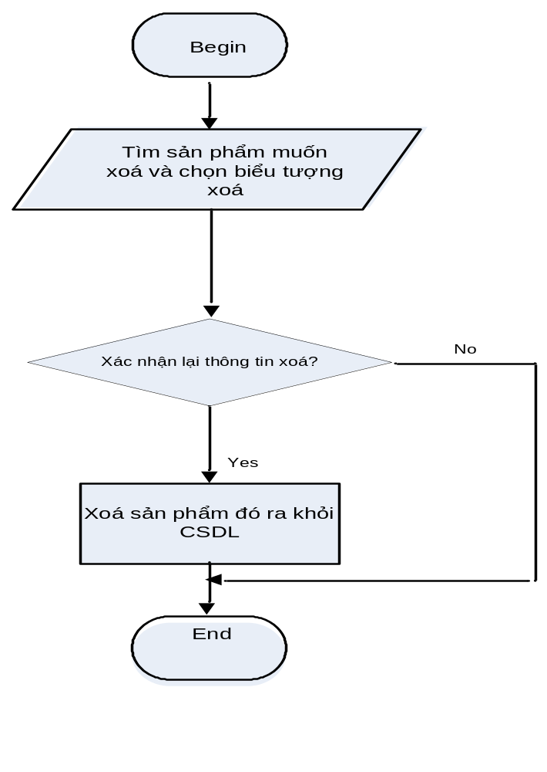
3. Phân tích thiết kế hệ thống
Use case xóa sản phẩm

Slide 22
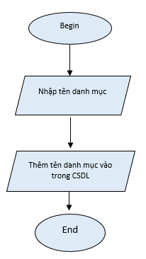
3. Phân tích thiết kế hệ thống
Use case thêm danh mục

Slide 23
4. Xây dựng và demo chương trình

Slide 24
5. Kết quả và hướng phát triển
Kết quả đạt được :
  Đã đạt được mục tiêu đề ra, hoàn thành website giới thiệu công ty và sản phẩm công ty.
  Phân tích và đánh giá các yêu cầu của website.
  Vận dụng HTML, ngôn ngữ PHP,... và MYSQLvào việc xây dựng website của mình.
  Phần giao diện người dùng: giao diện thân thiện, cho phép người dùng xem được thông tin công ty, sản phẩm công ty nhanh chóng dễ dàng.
  Phần quản trị đã xây dựng được hệ thống quản lý dữ liệu của website, giúp cho những người quản trị dễ dàng quản lý thông tin, dữ liệu, xem, thêm, xóa, cập nhật dữ liệu cho website, cũng như thống kê được thông tin của từng mục quản lý.
Trần Đức Hiếu

Slide 25
5. Kết quả và hướng phát triển
Kết quả đạt được :
  Tiến hành phát triển thêm các chức năng như:
  Phát triển thêm giao diện thương mại điện tử.
  Thêm các bộ lọc sản phẩm trong giao diện sản phẩm.
  Thêm tính năng đếm lượt xem và tự động đổi những bài viết có nhiều lượt xem nhất lên trang chủ.
  Tăng tính bảo mật website
  Phân quyền một cách hiệu quả hơn
  Các tính năng tương tác như G+, Facebook, nút Thích...
  Phát triển chức năng bình luận hiệu quả hơn .
Trần Đức Hiếu

Slide 26
Thank You !
Trần Đức Hiếu

